Slide 1
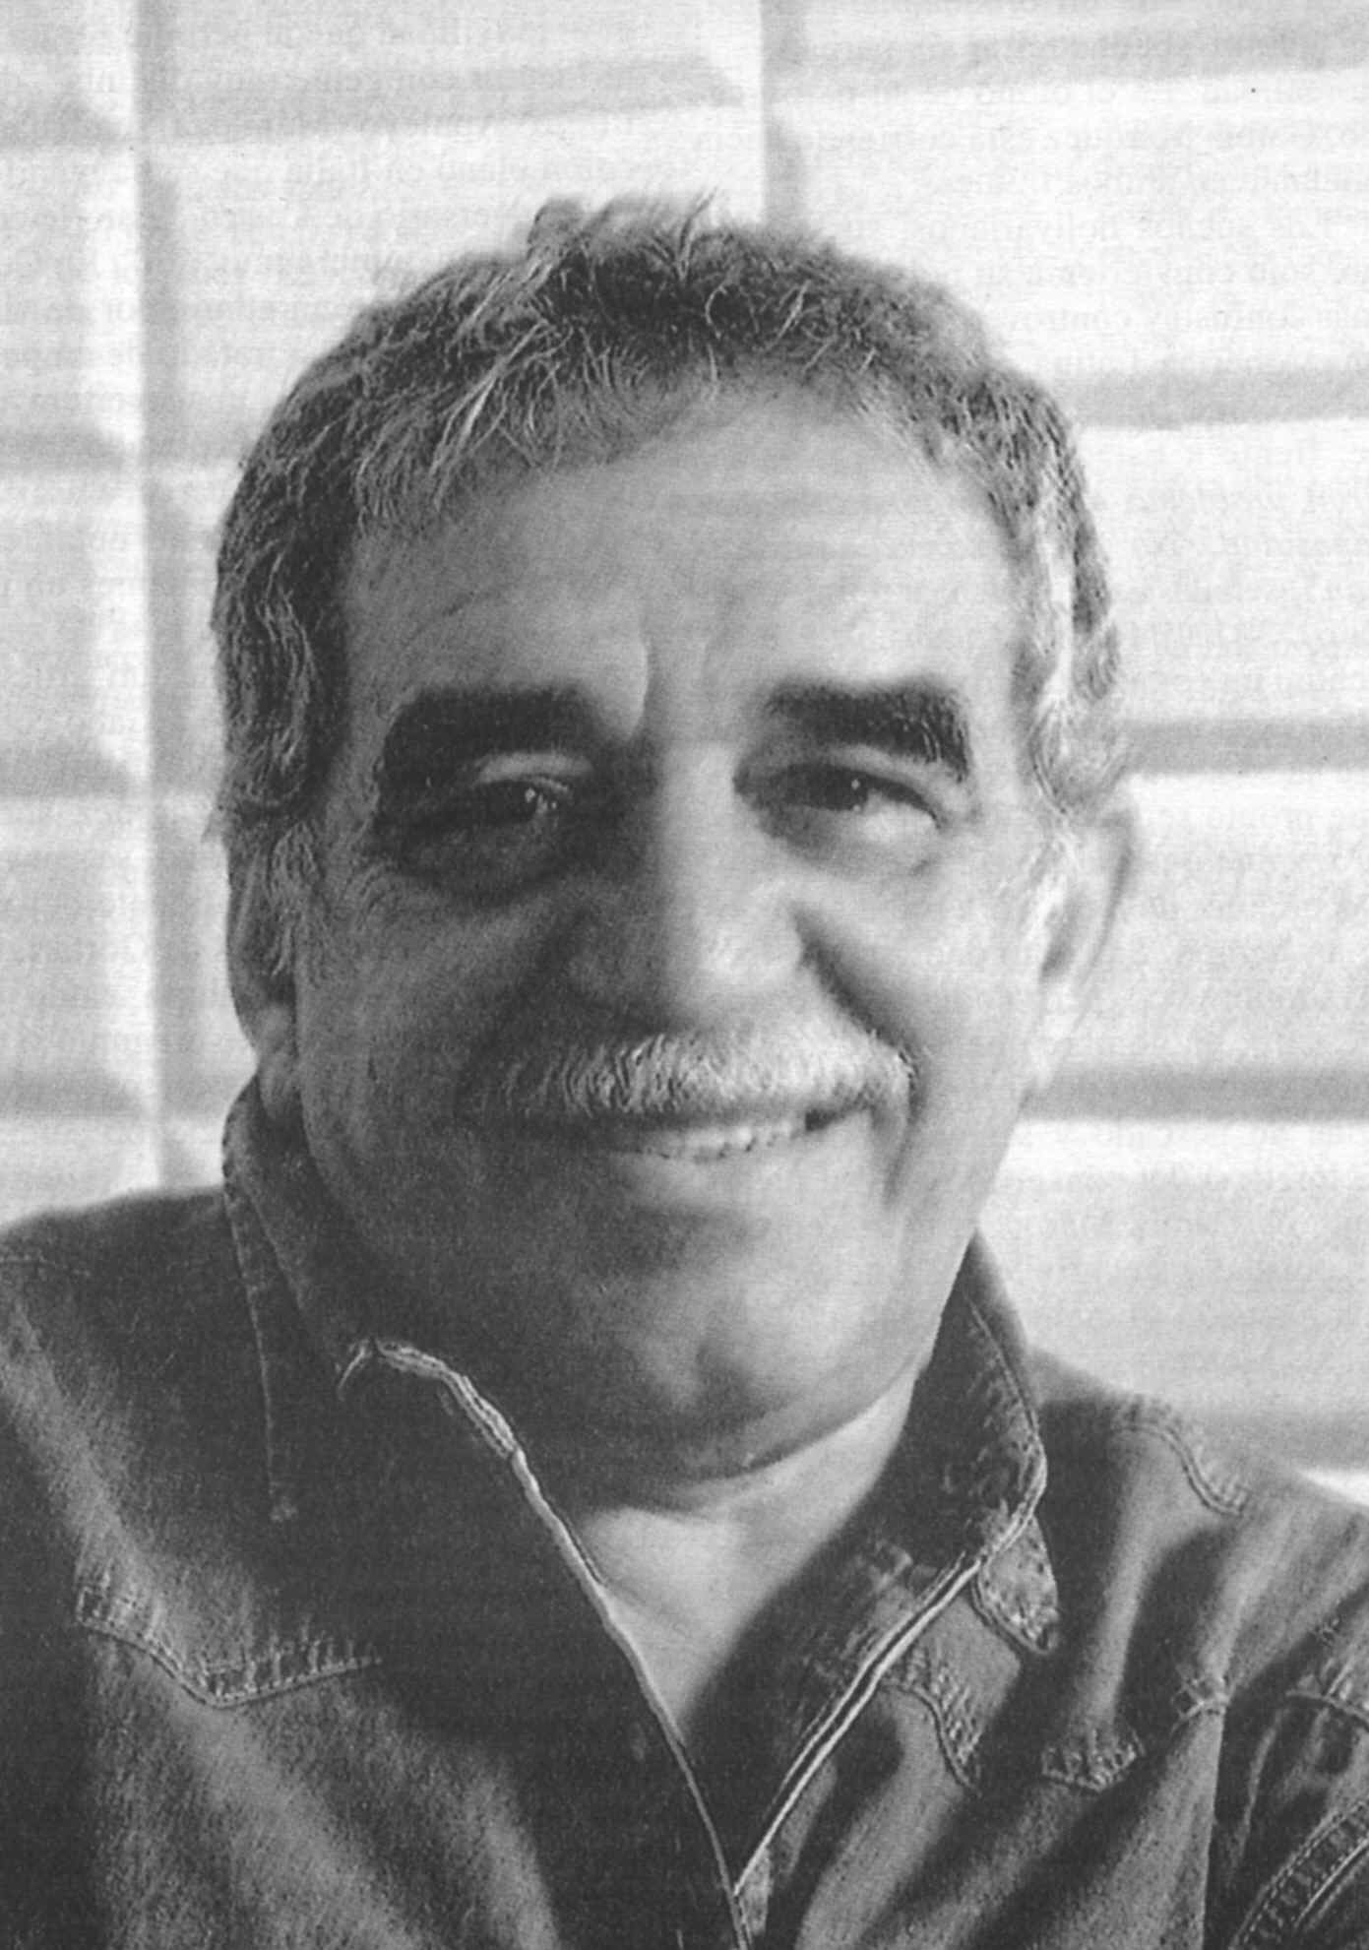
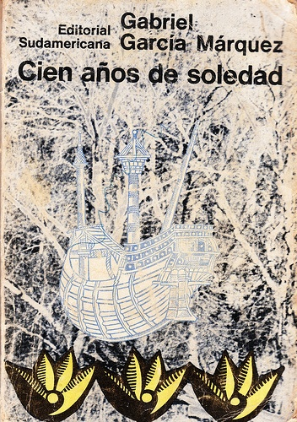
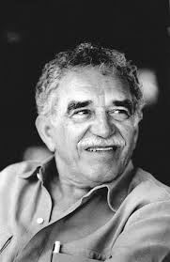
Роман “Сто років самотності” Ґабрієля Ґарсія Маркеса

Slide 2
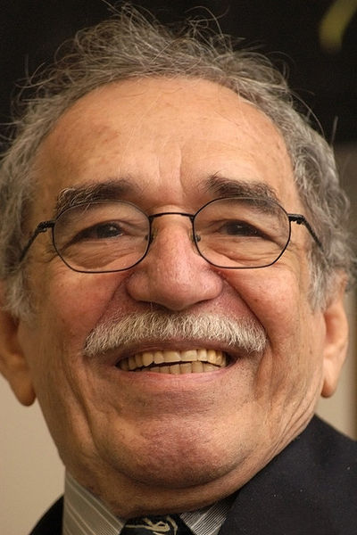

Сто років самотності (ісп. Cien años de soledad) — роман нобелівського лауреата, колумбійського письмен-ника Ґабрієля Ґарсія Маркеса, вперше опублікований іспанською 1967 року (Буенос-Айрес: Sudamericana), англійський переклад Ґрегорі Рабасса було видано 1970 року (Нью-Йорк).

Slide 3
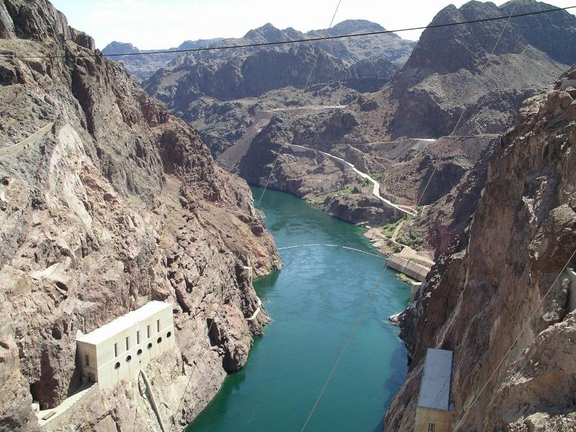
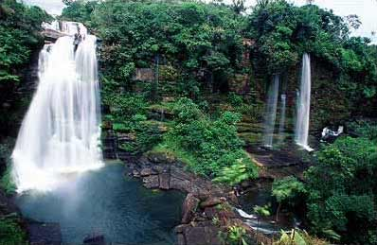
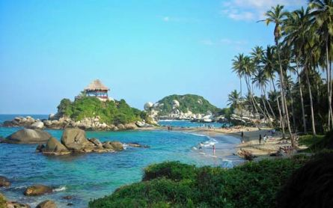
Ця книга вважається шедевром Ґабрієля Ґарсія Маркеса, метафоричним описом історії Колумбії або Латинської Америки.

Slide 4
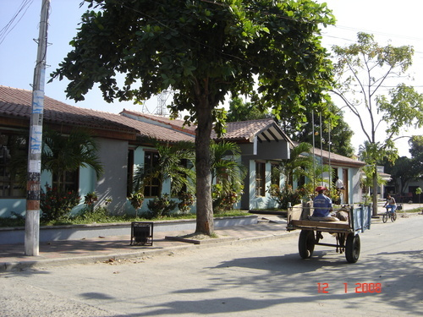
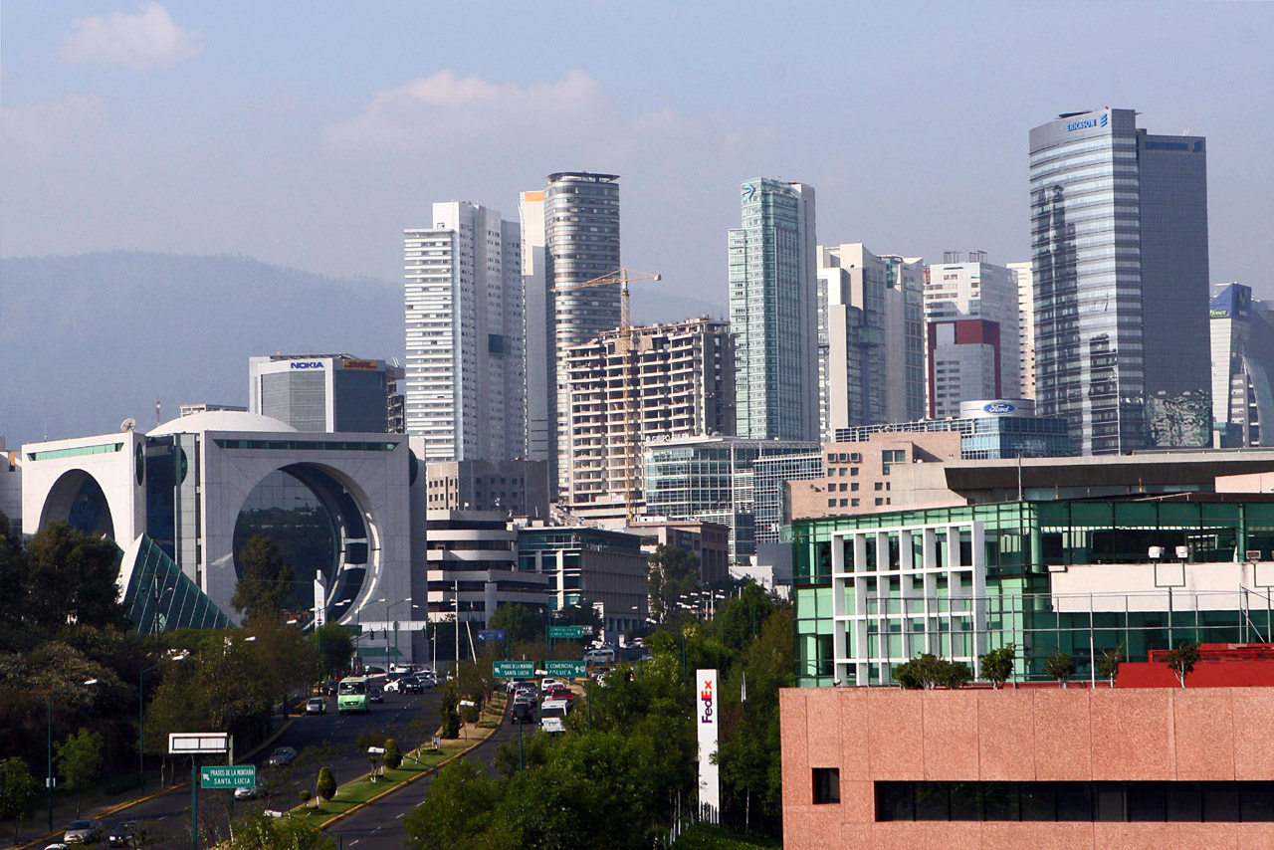
Роман «Сто років самотності» був написаний Маркесом протягом 18 місяців, між 1965 і 1966 роками в Мехіко. Оригінальна ідея цього твору з'явилася в 1952 році, коли автор відвідав своє рідне село Аракатака в компанії матері. У його оповіданні «День після суботи», опублікованому в 1954 році, перший раз з'являється Макондо. Свій новий роман Маркес планував назвати «Дім», але в підсумку передумав, щоб уникнути аналогій з романом «Великий будинок», опублікованому в 1954 році його другом Альваро Самудіо.

Slide 5

Як і багато інших творів Ґабрієля Ґарсія Маркеса, Сто років самотності належить до напрямку магічного реалізму.
Номер 17 у Рейтингу 100 найкращих книг усіх часів журналу Ньюсвік.

Slide 6
Центральні теми
Самотність (Протягом роману всім його героям призначено долею страждати від самотності , яке є вродженим « пороком » сім'ї Буендіа)
Реальність і вигадка
Інцест (Відносини між родичами позначаються в книзі через міф про народження дитини зі свинячим хвостиком)
Самогубство , любов , ненависть , зрада , свобода , страждання , тяга до забороненого - другорядні теми.

Slide 7
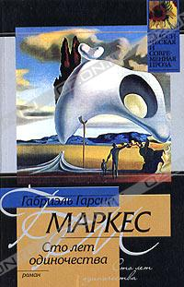
Значення
«Сто років самотності» - одне з найбільш читаних і перекладаючих творів іспанською мовою. Відзначено як друге за важливістю твір на іспанському після «Дон Кіхота» Сервантеса на IV Міжнародному конгресі іспанської мови, який проводився в Картахені, Колумбія, в березні 2007 року.

